Slide 1


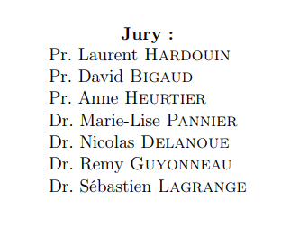
Recherche BIBLIOGRAPHIQUE : Traitement des données manquantes issues de capteurs connectés : application à l’évaluation de l’occupation dans des bâtiments
Encadrante :
Marie-Lise PANNIER
Réalisé par :
Ahmed ES-SABAR
Le 24 février 2022

Slide 2
Plan
Présentation du sujet et problématique
Présentation de l’état de l’art
Présentation des objectifs du stage
Conclusion

Slide 3
Plan
Présentation du sujet et problématique
Présentation de l’état de l’art
Présentation des objectifs du stage
Conclusion

Slide 4
Présentation du Projet
Trouver le meilleur emplacement des capteurs pour 2 tâches finales :
Soit estimer la consommation d’électricité
Soit détecter des ouvertures de fenêtres
Soit détecter l’occupation (sous réserve d’avoir des données labellisée)
Avec ces connaissance, on peut aller vers de l’optimisation de la consommation d’énergie (prenant en compte le confort de l’usager)
Il peut y avoir des données manquantes, on souhaite traiter ce problème -> travail préalable
Les objectifs du projet RFI Wise BIoT (Building Internet of Things) porté par le LARIS
l’optimisation de l’emplacement des capteurs connectés
l’évaluation de l’occupation dans le bâtiment à travers des approches d’intelligence artificielle
L’optimisation de la consommation énergétique des bâtiments centrée sur l’usager
améliorer la gestion énergétique des bâtiments et éviter des consommations inutiles
Une bonne connaissance
de l’occupation
Notes:
RFI : Recherche, Formation, Innovation
L’occupation est un facteur déterminant dans les performance énergétique du batiment

Slide 5

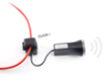
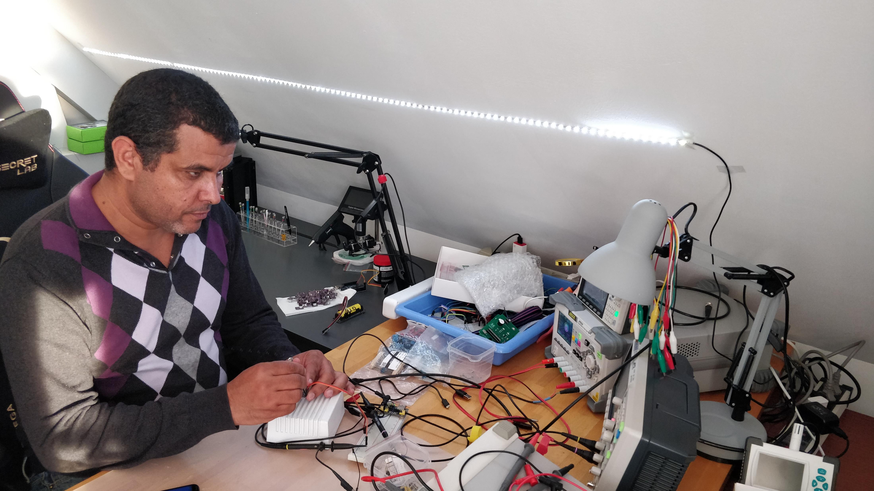
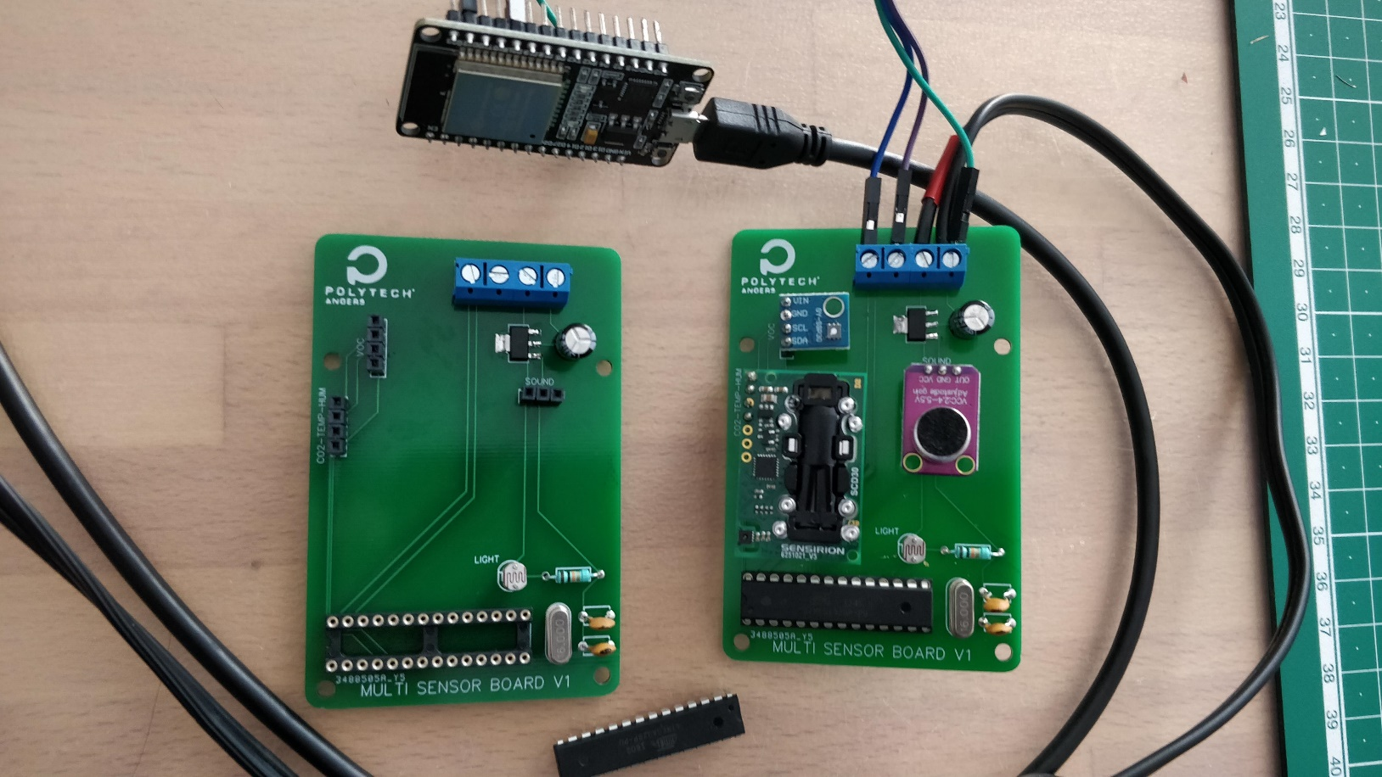
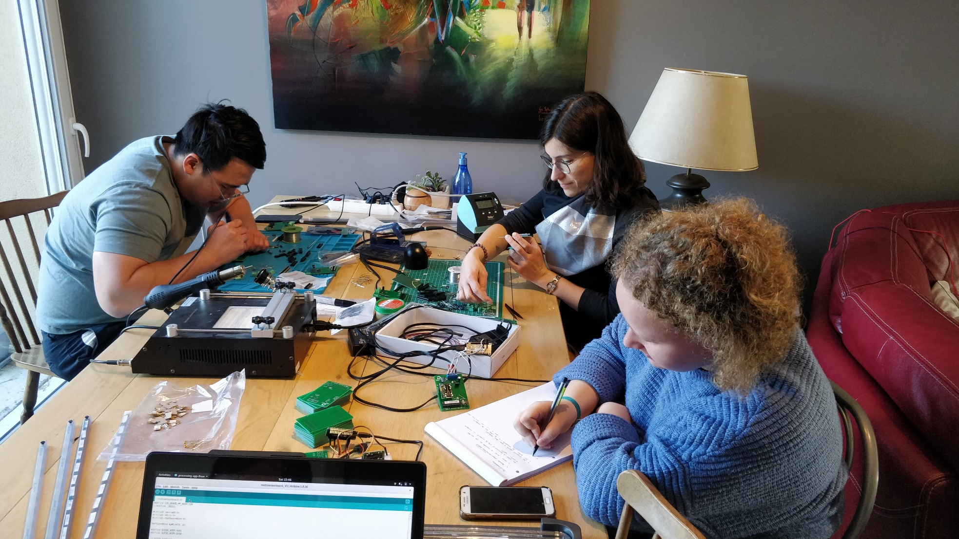
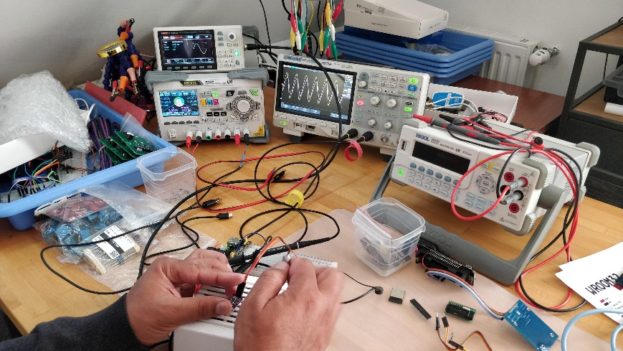
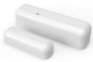
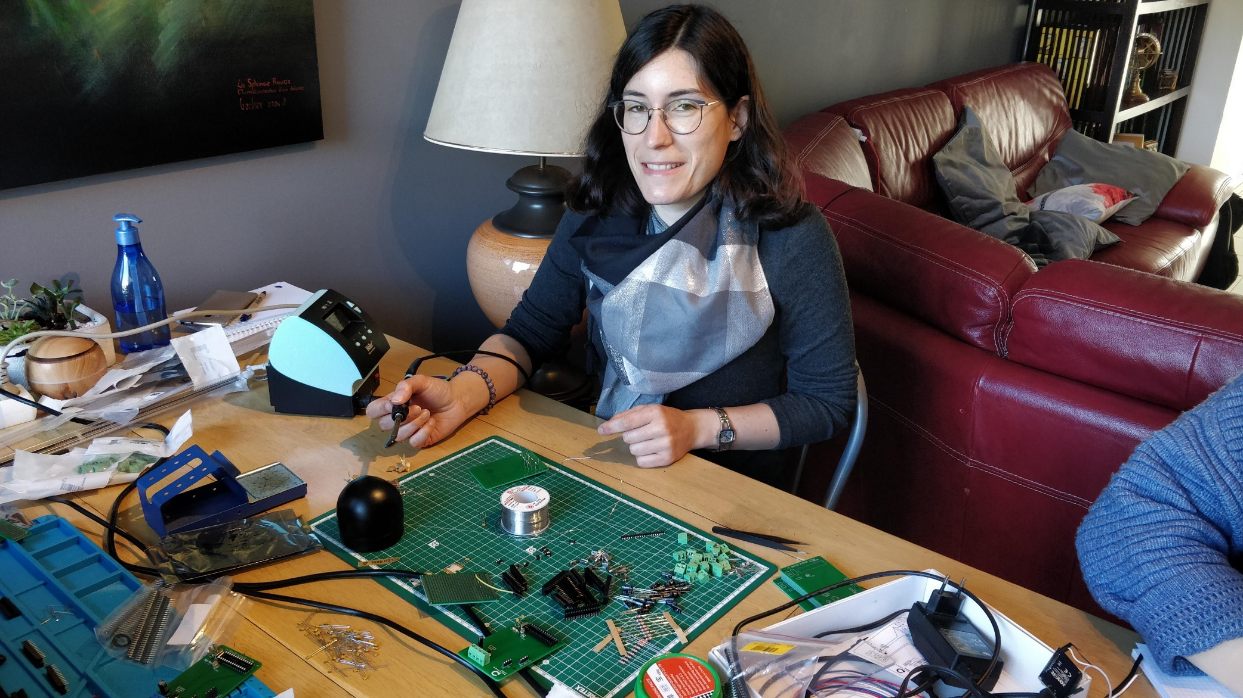
Confection et test des capteurs
Instrumentation de 2 salles de l’école Polytech Angers :
Capteurs de température, d’humidité, de CO₂
de COV, de luminosité et de bruit, de puissance électrique, d’ouverture de fenêtres + une station météo

Slide 6
Confection et test des capteurs
Décrire l’instrumentation
Photo capteur en gros plan
-> si on est en 114 : montrer directement
Instrumentation de 2 salles de l’école Polytech Angers :
Capteurs de température, d’humidité, de CO₂
de COV, de luminosité et de bruit, de puissance électrique, d’ouverture de fenêtres + une station météo

Slide 7
Confection et test des capteurs
Avant de traiter les données de Polytech
Travail sur un cas d’étude pour faire fonctionner les algo d’imputation
-> présentation travaux IBPSA (axé sur présentation cas d’étude + méthodo + résutlat IBPSA + conclu)
Dire que tu vas présenter ça dans une conférence (article accepté pour un oral)
Instrumentation de 2 salles de l’école Polytech Angers :
Capteurs de température, d’humidité, de CO₂
de COV, de luminosité et de bruit, de puissance électrique, d’ouverture de fenêtres + une station météo

Slide 8
Confection et test des capteurs
Suite du travail du 2nd semestre
Mise en forme des données pour le cas d’étude Polytech

Slide 9
Confection et test des capteurs
Commentaire de la présentation du 1er semestre :
- dans notre cas d’étude : pour quelle raison y aurait-il des données manquantes ? débrancher ; récupération des données (connexion), capteur qui tombe, pas de temps différents pour la récupération des données + fréquence différente ; série temporelle irrégulière (-> stratégies d’échantillonnage pour éviter données manquantes)
- Pourquoi ne pas utiliser des méthodes plus simple que le machine learning (par exple des méthodes stat ou des méthodes physiques basées sur des modèles). La ML c’est un assemblage de méthodes statistiques ! On a laissé de côté de DL. Lien avec la tâche finale. Pour les modèles physiques; on pourrait développer un modèle pour avoir les ouvertures et la conso mais on va devoir passer beaucoup de temps et faire plein d’hypothèses -> on préfère faire du traitement de données pour répondre à ces questions (on apprend le ML + boîte noire valable pour tous les bâtiments: pas besoin de modéliser chaque bâtiment et usage ; on veut comprendre le comportement des usagers – pourquoi ouvrir une fenêtre? – et agir avec les systèmes en conséquence pour optimiser la gestion en satisfaisant l’usager + anticiper les inconforts de l’usager + éviter les surconsommations dues aux actions non adéquates)

Slide 10
Plan
Présentation du sujet et problématique
Présentation de l’état de l’art
Présentation des objectifs du stage
Conclusion

Slide 11
Merci de votre attention

